Slide 1
Система анализа скважинных термограмм с использованием искусственного интеллекта
Хусаинов И.Р.
Евтеева Е.О.

Slide 2


Актуальность проекта
термограмма
пользователь
В настоящее время интерпретация данных термометрии носит экспертный характер, что может привести к формированию ошибочных
управленческих решений

Slide 3
Проблема
В процессе выработки запасов нефти условия в нефтяной залежи и в скважинах изменяются. Это заставляет постоянно получать обновляющуюся информацию о скважинах
42,8 млрд. руб.
Расходы на подземный ремонт скважин
138,5 млрд. руб.
Расходы на капитальный ремонт скважин
Источник: ИНП РАН, данные компаний

Slide 4




Решение
База данных
Машинное обучение
Сбор, хранение и обработка данных термометрических исследований.
термограмма
Приобретение новых знаний из совокупности ранее имеющихся данных.
Анализ
база данных
Осуществление анализа скважинных термограмм на основе базы знаний.
искусственный интеллект
пользователь

Slide 5


Рынок
SOM
В 1-ый год предполагается осуществление 5 исследований и продажа 1 лицензий
(5*200)+ (1*400) тыс.руб.= 1,4 млн.руб
3
SAM
На приволжский округ приходится ~15% от объема работ
15%*61434=9215
15%*42 млрд.руб=6.3 млрд.руб.
2
TAM
Общий объем ремонтных работ скважин за 2021 г. составил 61434 операций ~42 млрд.руб.
1
Потенциальные клиенты

Slide 6
Бизнес-модель
400,000 рублей *
Продажа лицензии на 1 рабочее место в год
200,000 рублей *
Разовое исследование
* Ценообразование будет производится индивидуально с каждым клиентом и устанавливаться в договоре

Slide 7
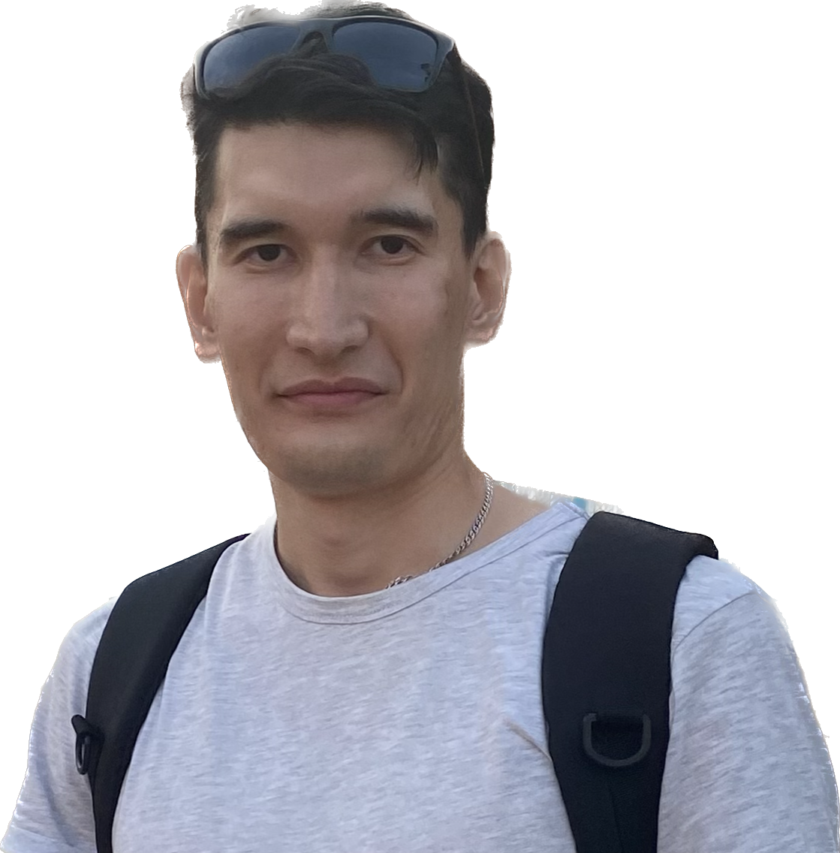
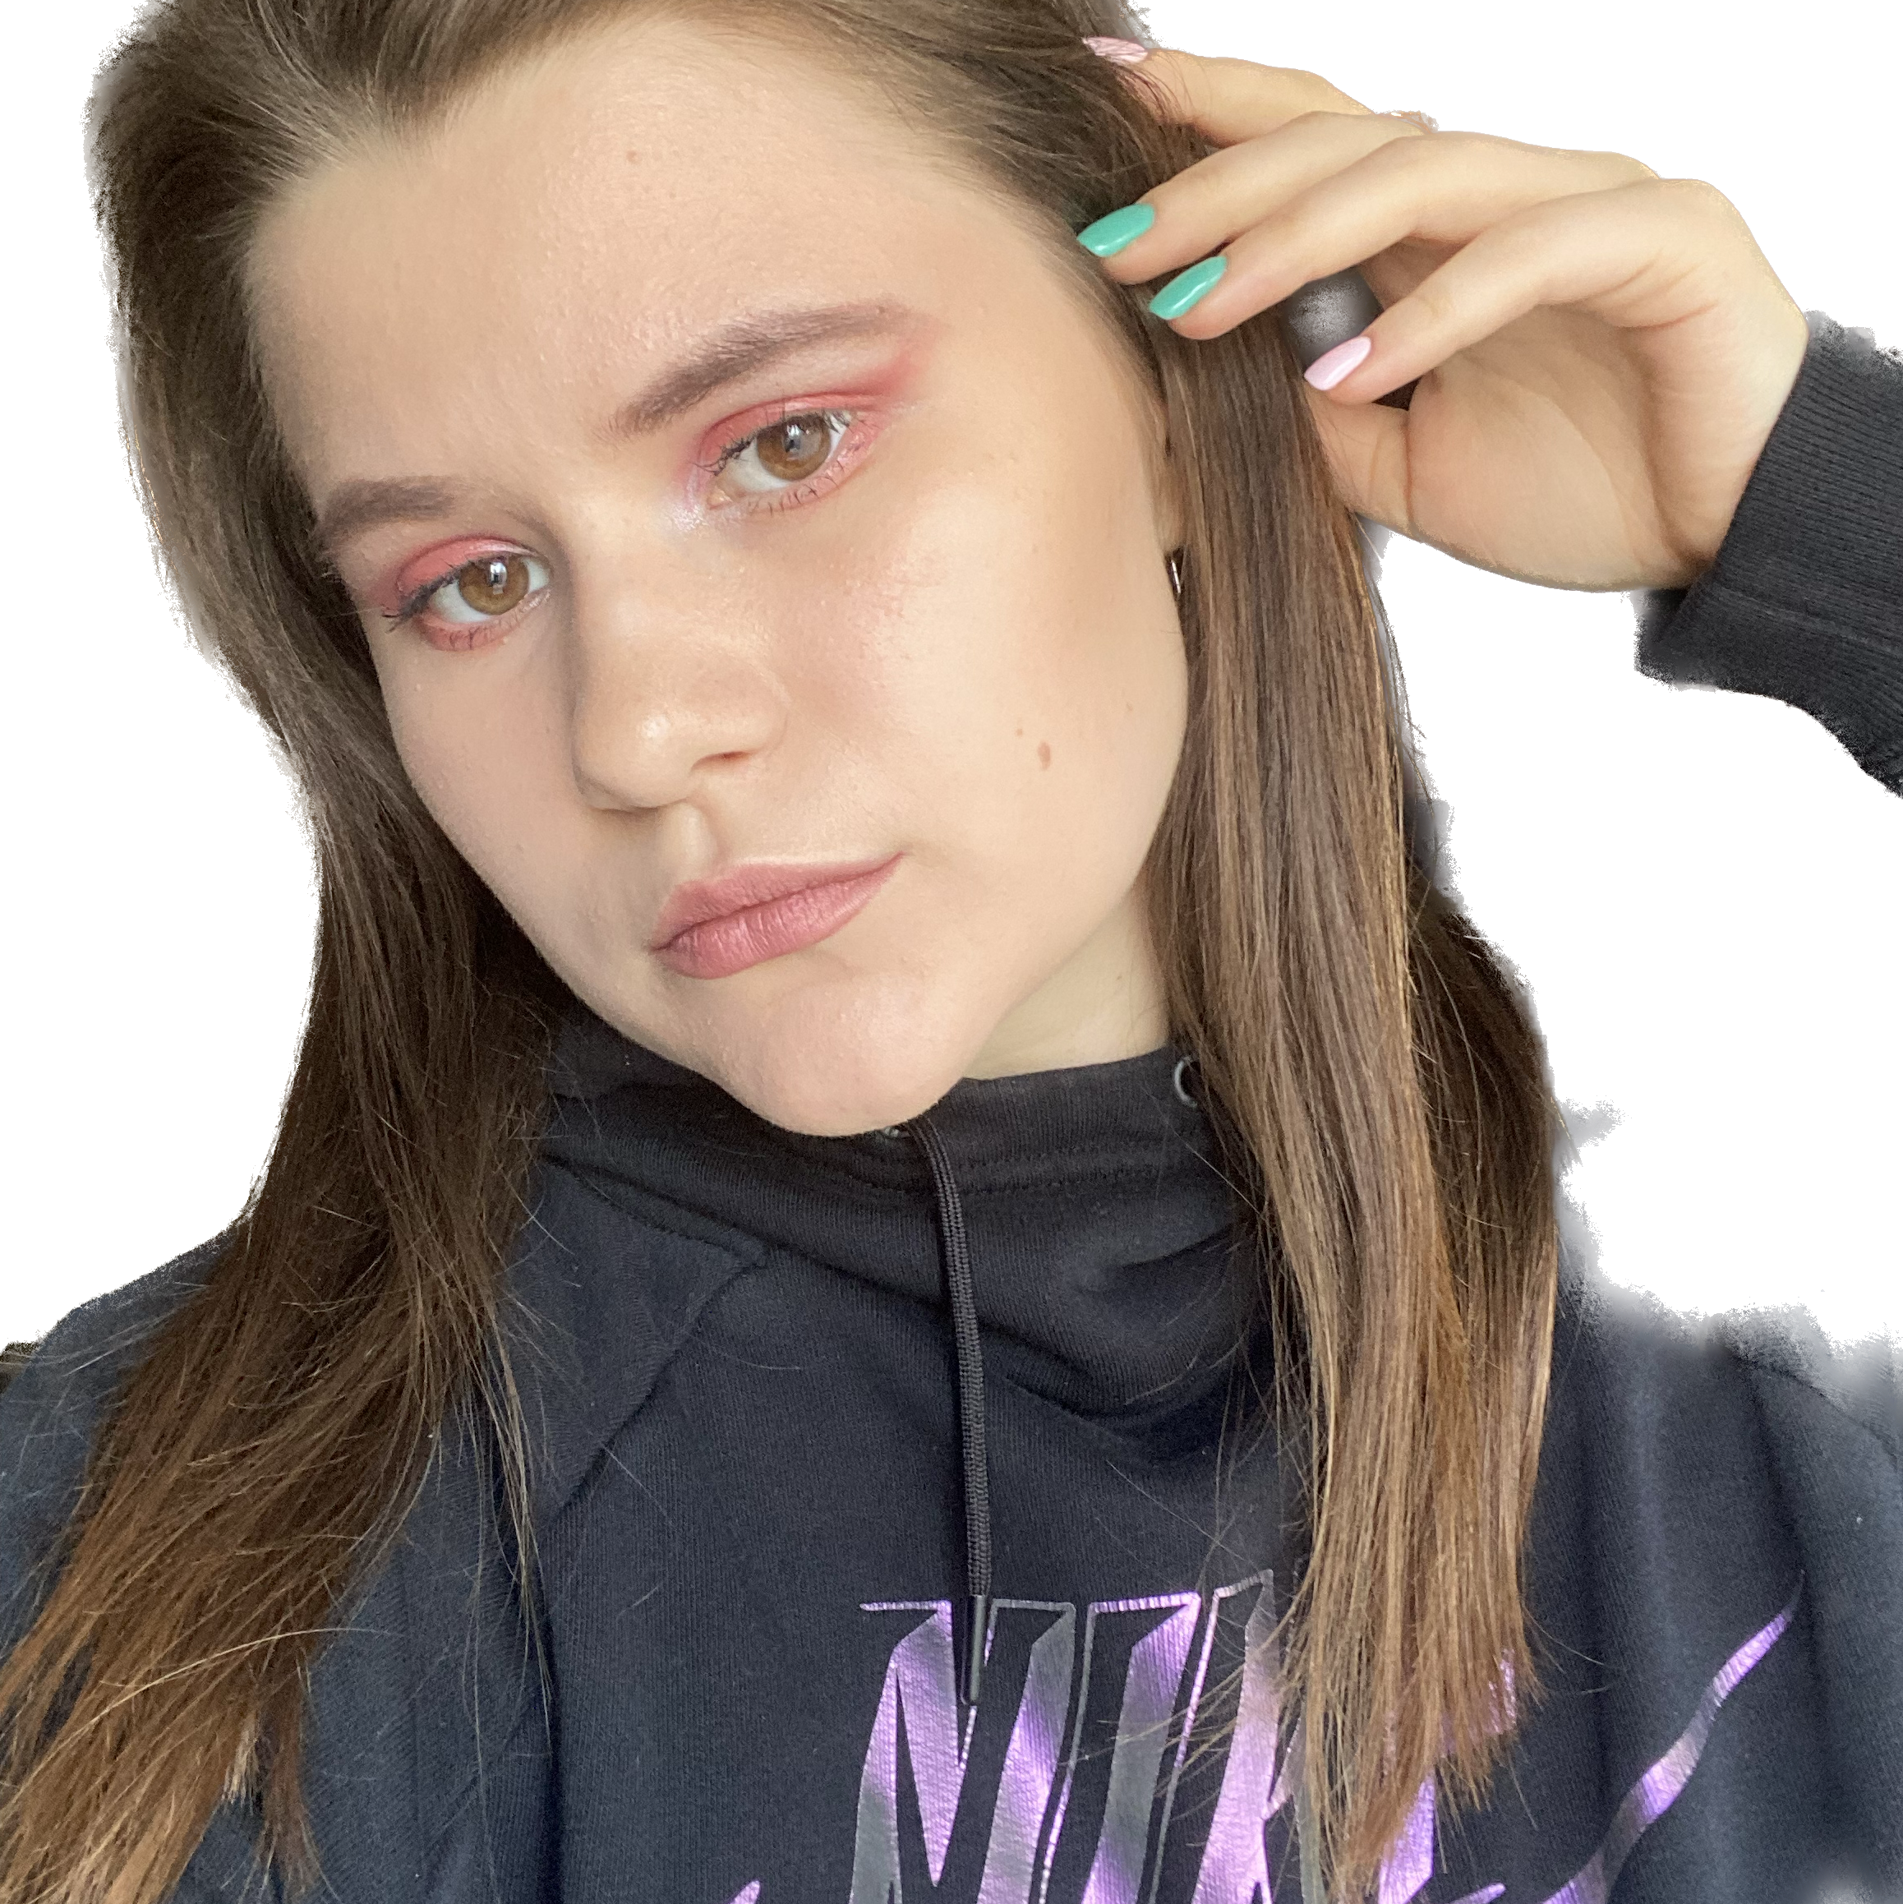
Команда
Хусаинов Ильнар
Рамилевич
Евтеева Екатерина
Олеговна
Лидер проекта, ведущий программист
Студент ФГБОУ ВО УГНТУ Программная реализация представления результатов температурных исследований
Мастер презентаций, генератор идей, вдохновитель
Студент ФГБОУ ВО УГНТУ
Разработка дизайна программного продукта

Slide 8
Планы развития
3 млн. руб.
5 лет
х2
Срок возврата денежных средств инвестору
Возврат денежных средств в двойном объеме
Разработка системы
Оборудование
Помещение
Продвижение

Slide 9
Контакты
Телефон
email
+7 (917) 494-57-66
ilnarstatecorp@mail.ru
kex.cat@yandex.ru

